Slide 1
Тестирование ПО

Slide 2
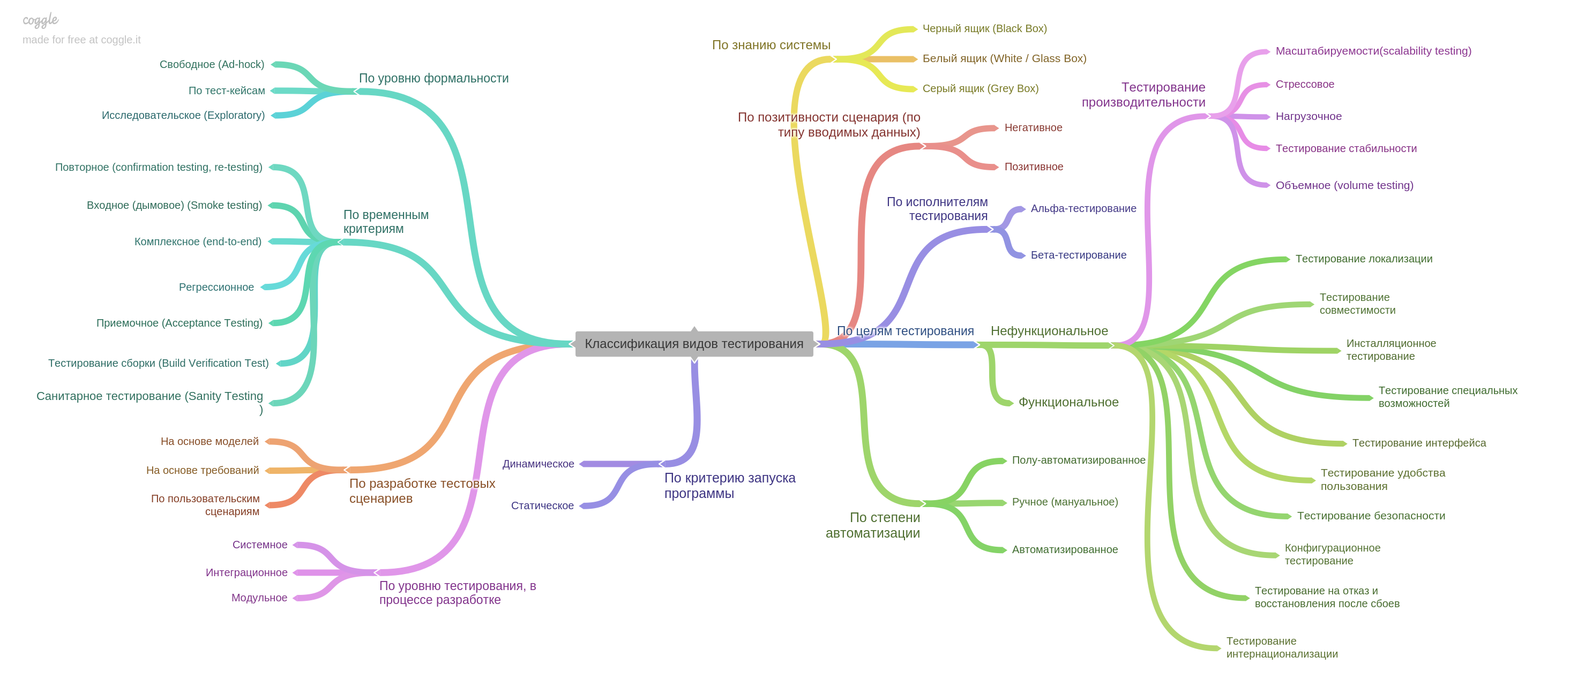
Классификация тестов

Slide 3
Модульные тесты
Должны быть атомарными
Не должны зависеть от окружения
Должны быть актуальными и достоверными
Должны легко поддерживаться
Должны быть единообразны
Должны запускаться автоматически

Slide 4
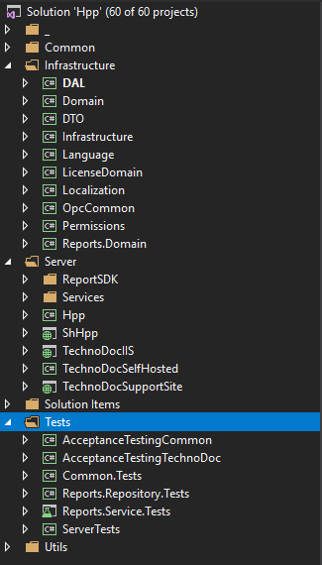
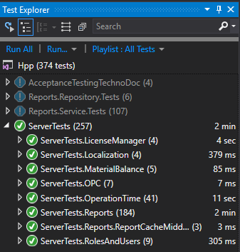
Выполнение тестов

Slide 5
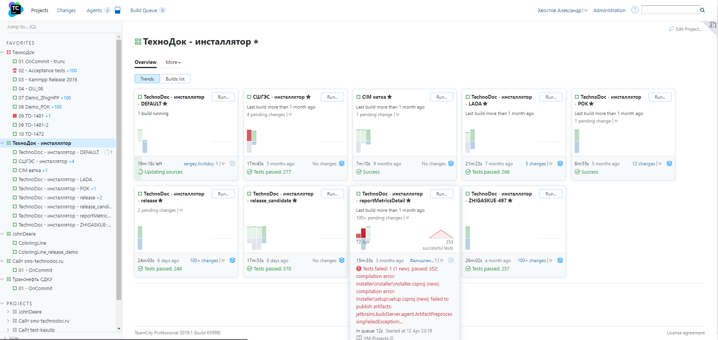

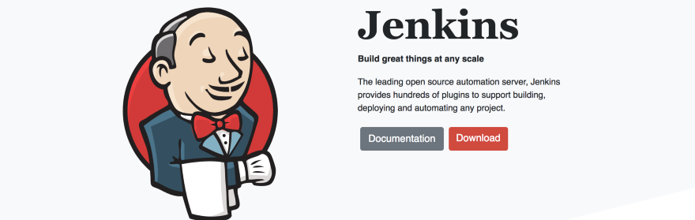
Непрерывная интеграция

Slide 6
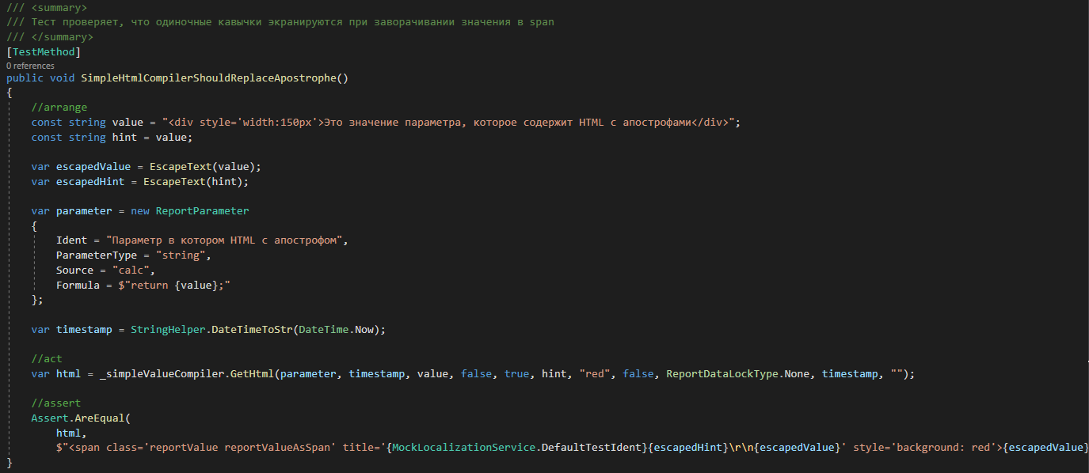
Arrange Act Assert

Slide 7
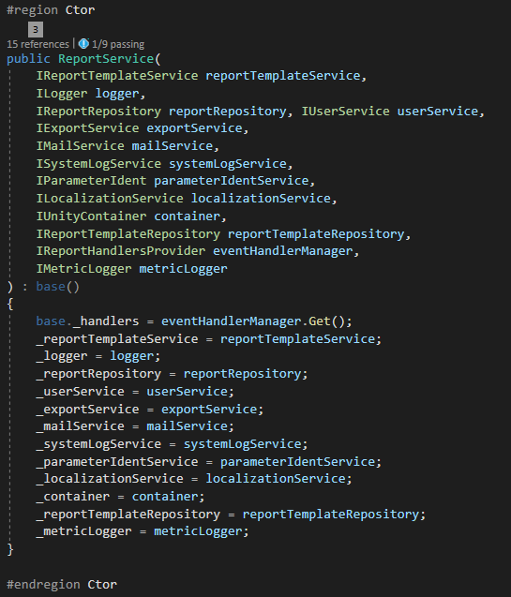

Зависимости

Slide 8
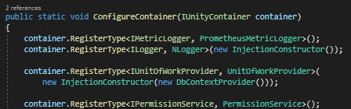
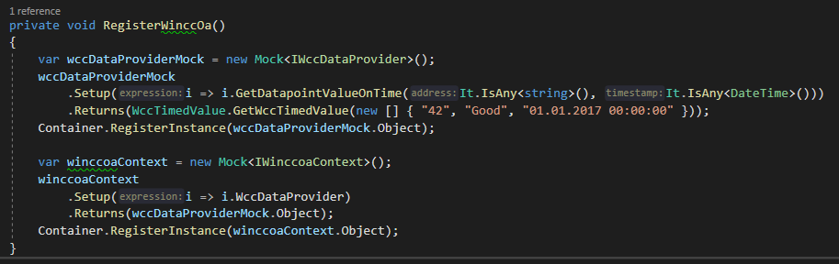
Механизмы реализации подставных объектов для зависимостей
Dependency Inversion & Injection (инверсия и внедрение зависимостей)
Fakes, Stubs, Mocks (подставные объекты)

Slide 9
Плюсы и минусы модульных тестов
+ Документируют код, описывая ожидаемое поведение
+ Заставляют делать код лучше
+ Дают запас прочности на дальнейший рефакторинг кода
+ Снижают время на отладку и поиск ошибок
Иллюзия работоспособности
Их нужно писать и поддерживать
Нужно реализовывать подставные объекты

Slide 10
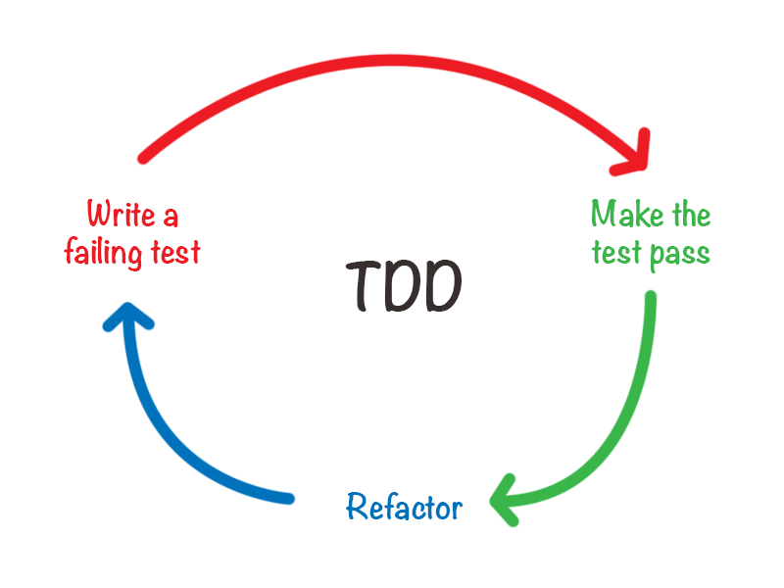

Slide 11
Домашнее задание
Разработать, используя TDD, написав не менее 10 тестов:
https://www.evernote.com/shard/s67/client/snv?noteGuid=76c690fa-45a5-41f4-b18a-1ec75309a6d6&noteKey=0a8fee87bf5bb2ecb3435373b769bfb3&sn=https%3A%2F%2Fwww.evernote.com%2Fshard%2Fs67%2Fsh%2F76c690fa-45a5-41f4-b18a-1ec75309a6d6%2F0a8fee87bf5bb2ecb3435373b769bfb3&title=SpellChecker

